Slide 1
Современные формы организации обучения

Slide 2
Содержание
История развития форм обучения
Характеристика современных форм обучения
Классификация форм организации обучения

Slide 3
Цель
Уточнить историю развития форм обучения
Рассмотреть характеристику современных форм обучения
Выявить классификацию форм организации обучения

Slide 4
Глоссарий основный понятий и терминов
Конференция - это комплексная форма обобщения результатов, подведения итогов самостоятельной (под руководством учителя) исследовательской деятельности учащихся.
Консультации - особый вид вспомогательных учебных занятий, строящийся на основе индивидуального подхода к учащимся и имеющий целью помочь отдельным учащимся лучше понять и усвоить то из ранее пройденного материала, что почему-то ими не было в достаточной степени понято и усвоено в своё время.
Факультатив – форма организации обучения во внеурочное время, направленная на расширение и углубление знаний, навыков и умений учащихся по учебным предметам в соответствии с их запросами, склонностями и способностями, удовлетворение повышенного интереса к предмету.

Slide 5
Семинар - групповые практические занятия под руководством преподавателя в высшем учебном заведении.
Урок - это основная форма организации обучения, при которой учитель в течение строго установленного времени (чаще всего 45 минут).
Олимпиада - это товарищеское соревнование учащихся в выполнении учебных заданий творческого характера (повышенной сложности, занимательных) по тому или иному учебному предмету.
Лекция - устное изложение учебного предмета или какой-н. темы, а также запись этого изложения.

Slide 6
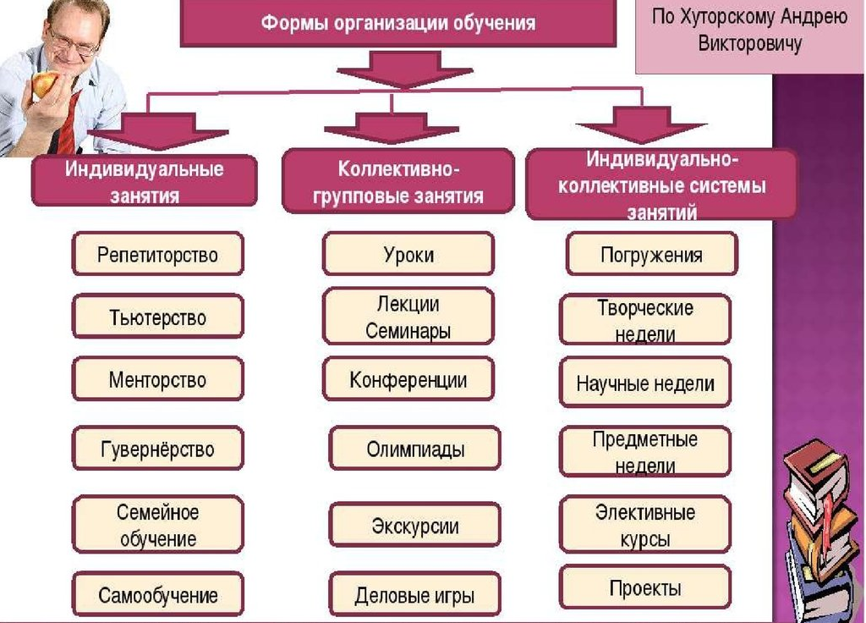
Формы организации обучения

Slide 7
Этапы применения различных форм обучения
Временной период | Характеристики этапа развития научно-исследовательской деятельности
Школы древности (III тыс.лет до н.э) | В школах древности были распространены индивидуальная, а позднее индивидуально-групповая формы организации учебной работы. При индивидуальном обучении учитель учил ученика в его доме (как правило, знатного человека)
Классно-урочная система обучения (XVI век) | Является зародышем применяемой ныне классно-урочной системы обучения (учебной работы). Теоретическое обоснование классно-урочной системы, впоследствии развивающейся и совершенствующейся по сегодняшний день.
Проектная методика (первая четверть XXв.) | Учебная работа заменялась организацией практической деятельности учащихся. Учащимся предлагалась разработка проектов промышленного или бытового назначения, вокруг которых и строилась их учебно-познавательная деятельность.

Slide 8
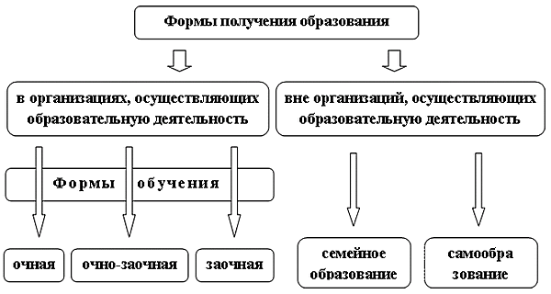
Формы получения образования

Slide 9
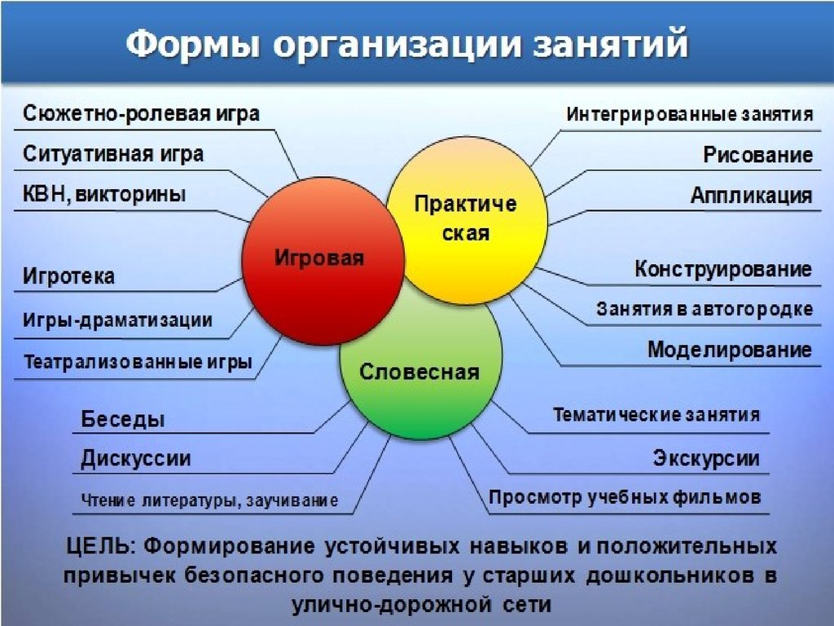
Формы организации занятий

Slide 10
Задание 1. Тест
1.Этап планирования урока включает в себя такие взаимосвязанные стадии, как…
а. разработка дидактического аппарата
б. установление структуры урока с проработкой учебных ситуаций
в. определение целей урока
г. проведение педагогической диагностики
2. Закрепление как этап урока включает в себя…
а. специальные задания после объяснения материала
б. разъяснение основных идей учебного материала
в. выработку умений применения знаний
г. воспроизведение учебного материала
3.Классно-урочную систему теоретически обосновал…
а. Я.А. Коменский
б. К.Д. Ушинский
в. Дж. Локк
г. А. Дистерверг
4. Внешнее выражение согласованной деятельности учителя и учащихся, осуществляемой в установленном порядке и определенном режиме, – это…
а. процесс обучения
б. метод обучения
в. форма организации обучения

Slide 11
5. Учебное занятие на старшей ступени обучения в форме коллективного обсуждения изучаемых вопросов – это …
а. семинар
б. факультатив
в. консультация
г. конференция
6. Форма организации обучения, позволяющая изучать явления и процессы в естественных условиях, – это …
а. учебная экскурсия
б. практическое занятие
в. лабораторное занятие
г. дополнительное занятие
7. Форма организации обучения, используемая для отработки практических умений и навыков, - это …
а. практикум
б. учебная конференция
в. курс по выбору
г. предметный урок
8. Внеурочная форма организации обучения, направленная на формирование навыков самостоятельной работы, – это …
а. домашняя работа
б. экскурсия
в. семинар
г. консультация

Slide 12
9. По количеству учащихся и по особенностям взаимодействия учителя и учащихся выделяются формы организации обучения: индивидуальная, групповая и …
а. фронтальная
б. бригадная
в. индивидуально-групповая
г. классно-урочная
10. К типам уроков, выделяемых в педагогике, не относится …
а. деловая игра
б. комбинированный урок
в. урок изучения нового материала
г. урок обобщения и систематизации знаний

Slide 13
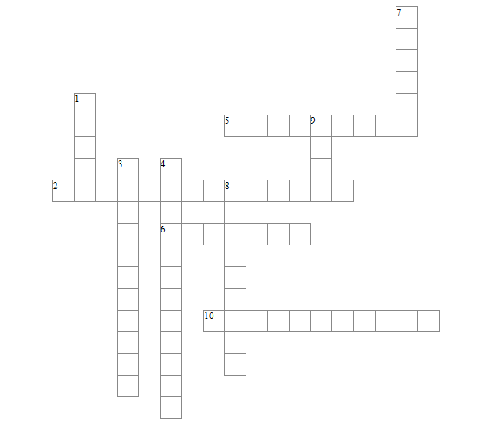
Задание 2. Кроссворд

Slide 14
По горизонтали:
2. - организованное выполнение домашних заданий в школах-интернатах и группах продлённого под руководством учителя или воспитателя.
5. - коллективная поездка куда-нибудь, посещение чего-нибудь с образовательной или увеселительной целью.
6. - групповые практические занятия под руководством преподавателя в высшем учебном заведении
10. - форма организации обучения во внеурочное время, направленная на расширение и углубление знаний, навыков и умений учащихся по учебным предметам в соответствии с их запросами, склонностями и способностями, удовлетворение повышенного интереса к предмету.

Slide 15
По вертикали:
1. - это внешнее выражение согласованной деятельности учителя и учащихся, осуществляемой в определенном порядке и режиме.
3. - это комплексная форма обобщения результатов, подведения итогов самостоятельной (под руководством учителя) исследовательской деятельности учащихся.
4. - особый вид вспомогательных учебных занятий, строящийся на основе индивидуального подхода к учащимся и имеющий целью помочь отдельным учащимся лучше понять и усвоить то из ранее пройденного материала, что почему-то ими не было в достаточной степени понято и усвоено в своё время.
7. - устное изложение учебного предмета или какой-н. темы, а также запись этого изложения.
8. - это товарищеское соревнование учащихся в выполнении учебных заданий творческого характера (повышенной сложности, занимательных) по тому или иному учебному предмету.
9. - это основная форма организации обучения, при которой учитель в течение строго установленного времени (чаще всего 45 минут).

Slide 16
Ключи к выполненным заданиям
Тест:
1.а,б,в
2.а,в,г
3.а
4.в
5.а
6.а
7.а
8.а
9.а
10.а

Slide 17
Кроссворд
По горизонтали: | По вертикали:
2. самоподготовка 5. экскурсия 6. семинар 10. факультатив | 1. форма (обучения) 3. конференция 4. консультация 7. лекция 8. олимпиада 9. урок

Slide 18
Спасибо за внимание!

